Slide 1
如何吃最健康
台灣中醫美容醫學會 理事長
中原大學 助理教授
陳潮宗 中醫師

Slide 2
陳潮宗 醫師
學歷：中國醫藥大學中醫所博士
中國醫藥大學中醫所碩士
現任：台灣中醫美容醫學會理事長
台灣基層中醫師協會理事長
台北市中醫師公會名譽理事長
台灣中醫臨床醫學會名譽理事長
陳潮宗中醫診所院長
中原大學助理教授
中華民國中醫師公會全國聯合會常務監事

Slide 3
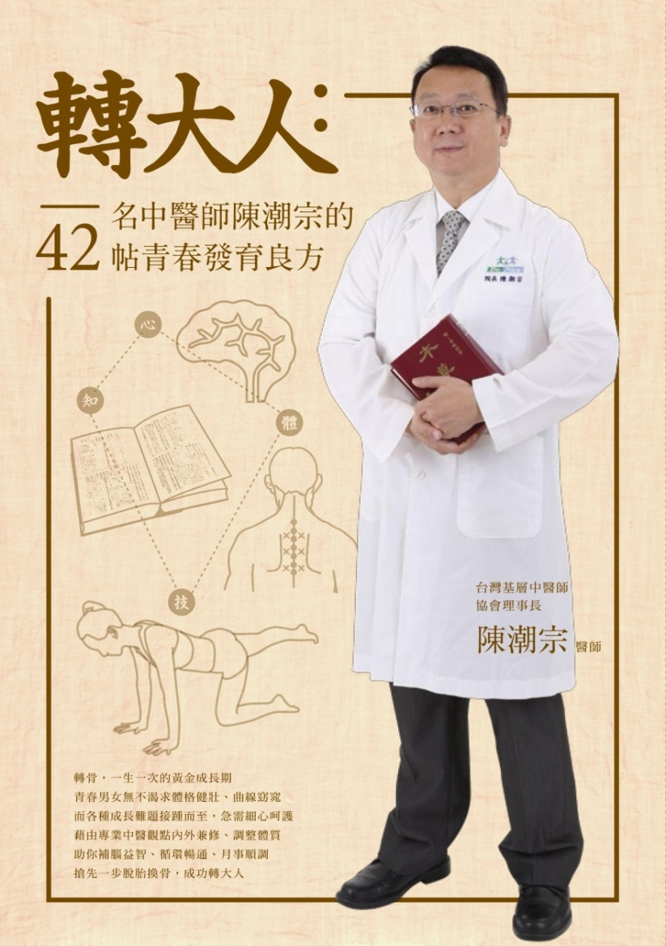
陳潮宗中醫師--著作集
★轉大人：名中醫師陳潮宗的42帖青春發育良方
★自己做藥酒
★跟著24節氣吃不生病一整年都有用
★ 4週改善手腳冰冷
★坐好月子找中醫
★筋骨酸痛自療法

Slide 4
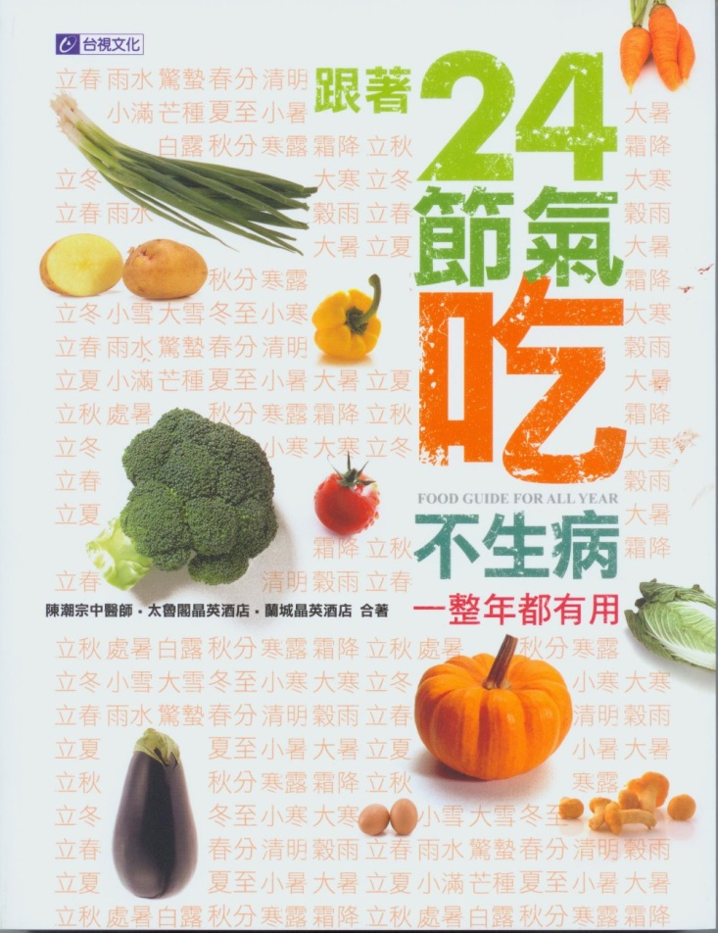
陳潮宗中醫師--著作集
五臟保養書
過敏氣喘四彎風
四季保健小偏方
草本養生茶飲
四季家庭藥膳
蔬果美妍DIY
感冒不用看醫生
中藥服用須知

Slide 5
寒性體質還是熱性體質?
寒性體質 | 溫熱體質
□ 1.四肢易發冷 | □ 1.體溫較高、較熱
□ 2.臉色蒼白 | □ 2.臉色比較紅
□ 3.常精神萎靡 | □ 3.易煩躁不安
□ 4.不易口渴 | □ 4.易口渴
□ 5.喜愛喝熱飲 | □ 5.喜愛喝冷飲
□ 6.大便稀稀的 | □ 6.易便秘
□ 7.小便比較少 | □ 7.小便少、顏色較深
□ 8.唇色淡白 | □ 8.唇色紅
□ 9.舌苔顏色白、濕潤 | □ 9.舌苔黃
□ 10.脈搏細沉無力 | □ 10.脈搏有力

Slide 6

你「虛」不虛?
氣虛的症狀：
時常倦怠無力，精神萎靡
說話中氣不足
聲音小
脈搏較弱
稍微動一下就覺得氣喘嘘噓
行走較無力
易頭暈目眩
平時易出汗
食慾不振
臉色有些蒼白

Slide 7
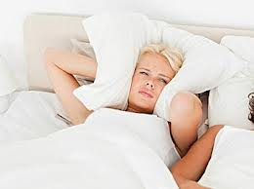
你「虛」不虛?
血虛的症狀：
失眠
健忘
身體瘦弱
手足易發麻
唇甲顏色淡白
易頭暈目眩
脈搏較弱
心悸
臉色有些蒼白
眼睛乾澀

Slide 8
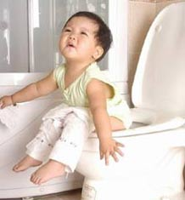
你「虛」不虛?
陰虛的症狀：
心煩易怒
身體瘦弱
手腳心發熱
皮膚乾燥
盜汗後潮熱
乾咳無痰
便秘
唇紅，臉頰易發紅
每次排尿量少
脈搏細、快

Slide 9
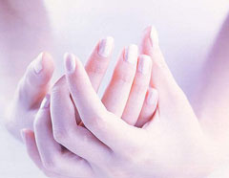
你「虛」不虛?
陽虛(腎虛)的症狀：
時常倦怠無力，精神萎靡
四肢易發冷
容易腰酸背疼
膝痠軟
臉色有些蒼白
夜尿
白帶多
早上易腹瀉
畏寒
呼吸氣息短，較微弱

Slide 10
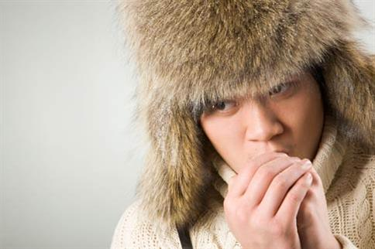
你「虛」不虛?
脾虛的症狀：
消化不良
消瘦
面色萎黃
無力
畏寒
四肢冰冷
眩暈
倦怠
腸鳴
腹瀉

Slide 11
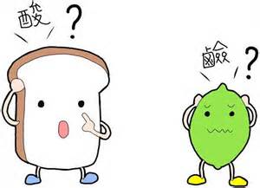
有人說，
吃酸的食物在體內會變成鹼性食物…??

Slide 12
酸鹼性食物的劃分
是一種食物攝入體內經由代謝之後，最終產物表現出的氧化與抗氧化的生化屬性。
與食物本身的酸鹼度無關。
  例如：檸檬是酸性。
  PH值7.0 < 酸性。
  PH值7.0 > 鹼性。

Slide 13
在日文中，酸素（さんそ）=O2
所以氧化=酸化

Slide 14
氧化→酸化(酸性食物)→自由基
抗氧化→鹼化(鹼性食物)→抗自由基

Slide 15
酸性食物：
  如檸檬、柑橘、奇異果皆為酸性
酸性→抗氧化→鹼性

Slide 16
自由基
自由基活潑的化學特性，會和體內的細胞組織產生化學反應，使細胞組織失去功能而破壞。也會和細胞內的DNA發生反應，破壞DNA，加速老化並增加致癌機率。
抗氧化維生素：β-胡蘿蔔素﹑維生素C﹐E及B2
綠茶、美國花椰菜

Slide 17
身體的細胞在新陳代謝的過程中，都會產生氧化還原反應，因此體內會產生自由基。
自由基會氧化身體的細胞，會造成細胞的死亡或變異。
台灣十大死亡原因中，有七種疾病的致病原因與自由基有關，癌症的罪魁禍首便是自由基。

Slide 18
心臟病、心肌纖維化、高血壓、心臟缺血、心肌梗塞
白內障、
視網膜病變、
黃斑退化病變
皮膚老化、曬傷、牛皮癬、皮膚炎、黑色素瘤
血管狹窄
高血壓、
動脈粥狀硬化
心臟
眼睛
皮膚
血管
腎臟
慢性腎臟病、
腎移植、腎炎
自由基氧化因素
多重
器官
糖尿病、
老化、
慢性疲乏
關節
類風濕、骨關節炎
免疫系統
肺
大腦
哮喘、慢性阻塞性肺病、
過敏、急性窘迫性綜合症
癌症
慢性炎症、自身免疫性疾
病、紅斑狼瘡、炎症性腸
病、多發性硬化症、癌症
老年性癡呆症、
帕金森強迫症、
多動症、偏頭痛、
中風、外傷、腫瘤

Slide 19
抗氧化劑可以保護身體，使身體免受活性氧物種(ROS)攻擊所誘發產生氧化壓力的傷害。
天然存在於食物中的抗氧化營養素，例如：維生素Ｅ、維生素Ｃ、礦物質硒、多酚類化合物以及類胡蘿蔔素等。

Slide 20
如何消除自由基？

Slide 21
減少自由基產生，
應該少吃或拒絕哪些食物？
高熱量食物、高油脂食物、油炸食物(尤其是回鍋油)、煙燻食物、加工食物、罐頭食物、不新鮮食品、發霉食物、有霉味的堅果類、被氧化的食物及速食麵、剩菜剩飯、花生醬、可樂等。

Slide 22
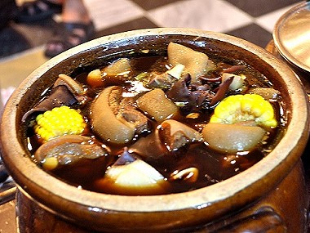
怎麼樣稱得上「補」?
中醫說：「寒者熱之、熱者寒之、虛者補之、實者瀉之、氣滯者行之、血瘀者化之，皆謂之通。」如何補？中國人最愛食補，補什麼都用吃的，是最方便的補益方式，也是中國人幾千年來特別偏愛的方式。

Slide 23
怎麼樣稱得上「補」?
所謂補，是用一些藥方具有補益身體陰、陽、氣、血不足的作用，預防及治療各種虛損之證，補益藥具有補益作用且能影響免疫功能，在虛證症候表現時，才需使用補益類的藥。

Slide 24
怎麼樣稱得上「補」?
1.補「後天之本－脾」
2.補「先天之本－腎」
3.扶正以袪邪：主要作用不是去除病原，而是增強身體的抵抗力，扶正以不受邪之侵害，也就是對於五臟的調養!

Slide 25
四時養生
中醫講究養生，對於養生所要遵循的基本原則為「順應自然」、「調養精神」、「保養正氣」等。
人體的生命活動應順從春、夏、秋、冬四時氣候的變化，適應外在環境，使人體與自然環境協調。

Slide 26
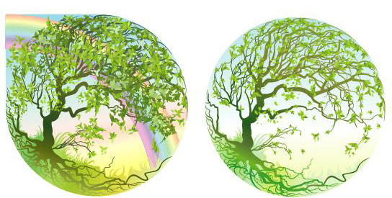
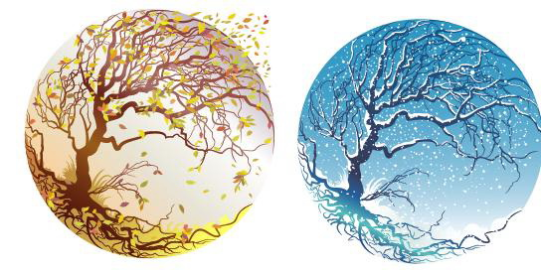
四季之氣 都有可能傷五臟
《素問•生氣通天論》說：「因於露風，乃生寒熱。是以春傷於風，邪氣留連，乃為洞泄。夏傷於暑，秋為瘧。秋傷於濕，上逆而咳，發為痿厥。冬傷於寒，春必溫病。四時之氣，更傷五臟。」

Slide 27
調養五臟 維持健康
一年四季皆有不同邪氣侵犯人體，唯有根據人體五臟的生理活動，並適應四時陰陽的變化，才能與外界環境保持協調平衡。
根據中醫五臟對應四季的理論，而有了春應「肝而養生」、夏應「心而養長」、長夏應「脾而養化」、秋應「肺而養收」、冬應「腎而養藏」之理論

Slide 28
補對五臟 享受健康
人人都知道「治病要求其本」，身體上如有一些病痛、不適，要找出疾病的源頭，對症下藥，養生保健的原則也是如此。假設，您想要調養身體，煮幾道養生藥膳補補身時，卻不知道這個病痛是來自於體內的那個臟腑，試了很多的養生方法，到最後卻徒勞無功，是不是很令人扼腕呢？

Slide 29
調和五臟 享受健康
個體的一切外在、內部表現，都和五臟的運作有關，接下來就讓我們來認識五臟的正常生理功能，調和五臟的重要性。

Slide 30
五行與五臟的關係
所謂的五行，「行」就是運動，即是木、火、土、金、水五種變化運動的物質。是古人為了說明自然界的一切現象而產生出來的。

Slide 31
五行聯繫人體臟腑，並以五臟為中心
以五行之間的生、剋關係來闡釋事物之間的相互聯繫，認為任何事物都不是孤立、靜止的，而是在不斷的相生、相剋的運動之中維持著協調平衡。

Slide 32
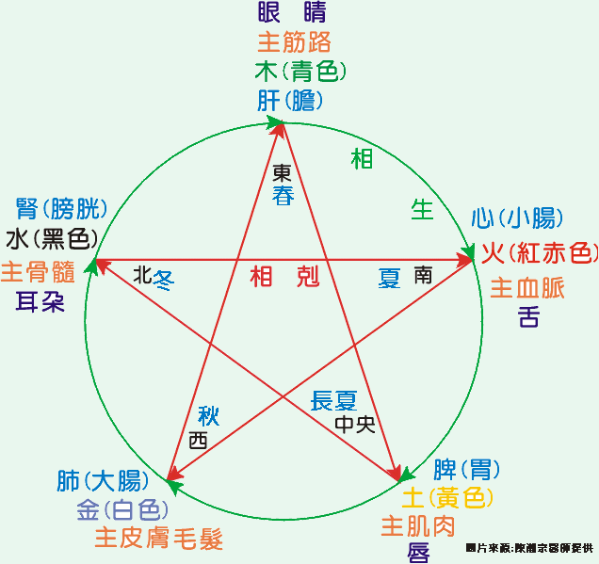

Slide 33
五行聯繫人體臟腑，並以五臟為中心
木
對肝配木，木的性能是向上、向四旁舒展的，它的性格是剛勁的，這與肝是「將軍之官」，其性善疏洩等特點是雷同的。所以用木來代表肝。
五行 | 五色 | 五臟
木 | 青 | 肝

Slide 34
五行聯繫人體臟腑，並以五臟為中心
火
一切火燄都是向上生的；而心在生理上是，上開竅於舌，在病變時，如果發生舌尖赤痛、面部紅赤等現象，都認為是心火上炎；所以用五行中的火，來代表五臟中的心。
五行 | 五色 | 五臟
火 | 紅 | 心

Slide 35
五行聯繫人體臟腑，並以五臟為中心
土
脾屬土，土是萬物之母，沒有土就不能生長萬物；人之所以能夠生存，全靠飲食的營養，沒有脾胃的消化和吸收，人也就得不到營養而不能生活，所以用五行中的土，來代表五臟中的脾。
五行 | 五色 | 五臟
土 | 黃 | 脾

Slide 36
五行聯繫人體臟腑，並以五臟為中心
金
肺屬金，金屬都是有聲音的，而人的語言聲音，都是由肺氣鼓動而成；同時肺是嬌臟，害怕火氣的薰蒸，所以用五行中的金，來代表五臟中的肺。
五行 | 五色 | 五臟
金 | 白 | 肺

Slide 37
五行聯繫人體臟腑，並以五臟為中心
水
水的特點與火恰恰相反，水都是向下行的；而人體每天喝進去的水份，通過「三焦」下行，最後由膀胱排泄出去；古人認為這種排泄水份的功能，是由腎臟領導，腎臟正常則小便通利，一旦腎臟發生病變，則小便失常，所以稱腎臟為水臟，而用五行中的水來與它配合。
五行 | 五色 | 五臟
水 | 黑 | 腎

Slide 38
五行 五臟的對應關係與特性
五行屬性 | 臟 | 腑 | 特性
木 | 肝 | 膽 | 肝的特性是怕鬱結，要像樹木般得到舒展
火 | 心 | 小腸 | 心推動氣血溫暖整個人
土 | 脾 | 胃 | 脾主消化吸收，滋潤身體，如大地孕育萬物
金 | 肺 | 大腸 | 肺主聲，肺氣宜清，如金屬般鏗鏘有聲
水 | 腎 | 膀胱 | 生命的本源來自水，而腎屬先天的本源

Slide 39
五行 五臟的對應關係與特性
五行配五臟之後，再從相生、相剋的制化規律，來說明臟腑之間相互助長、相互促進和相互約束、相互抑制的關係。

Slide 40
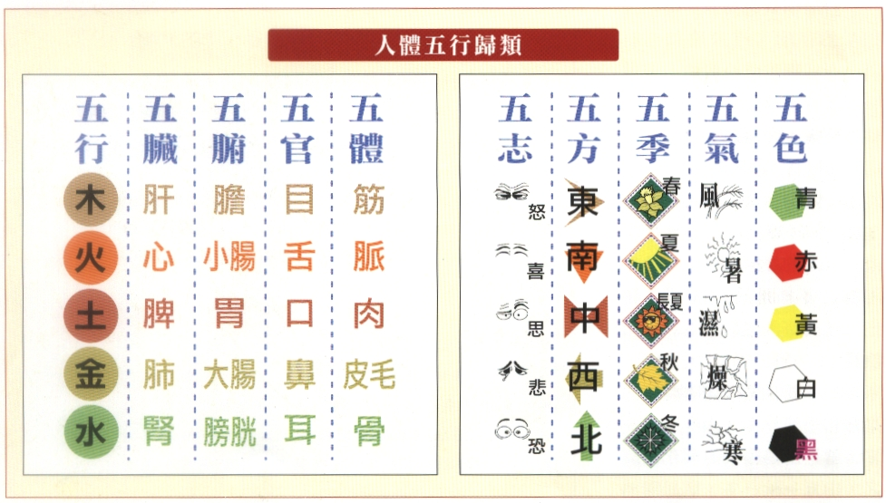
人體五行與五臟歸類

Slide 41
四氣五味巧養生
「四氣五味」是藥膳預防醫學中，重要的理論基礎。食物的四氣包括寒、熱、溫、涼「四種性質。
「五味」所指的是酸、苦、甘、辛、鹹。《靈樞.五味》提到「酸入肝，苦入心，甘入脾，辛入肺，鹹入腎」。《靈樞.九針》亦有「酸走筋，苦走血，甘走肉，辛走氣，鹹走骨」的說法。

Slide 42
四氣
-10 -5 0 5 10
寒 涼 平 溫 熱

Slide 43
食物五色與人體健康
中國人一向講究養生之道，尤其對於食的效果，自有一套獨特的理論，「藥補不如食補」的說法使終深入人心。所以，將食物依顏色分類，歸納出不同的補償作用，聽起來似乎很玄妙，倒也有不少可信得實例，例如黑芝麻、何首烏，有烏黑秀髮的功效，符合黑色食物的功效。

Slide 44
食物五色與人體健康
根據青、赤、黃、白、黑等五色得食物分類法有其歷史淵源。「木、火、土、金、水」的五行學說，可用「青、赤、黃、白、黑」五種顏色來代表，再進一步對應到人體的「肝、心、脾、肺、腎」等五臟，五種顏色、屬性和對應人體臟器，這種推演方式衍生出來之後，漸漸被套用在藥物和食物的區分方法上。

Slide 45
青色食物調養法
中醫所謂的青色，是一種介於藍色和綠色之間的色彩。中醫認為「青」對應到人體的肝臟部位，而五行中肝又屬木，所以青色在五行中也屬「木」，青(綠)益能肝氣循環、代謝，有益消除疲勞、紓緩肝鬱、防範肝疾，並有明目、保健視神經，提昇免疫功能之效果。

Slide 46
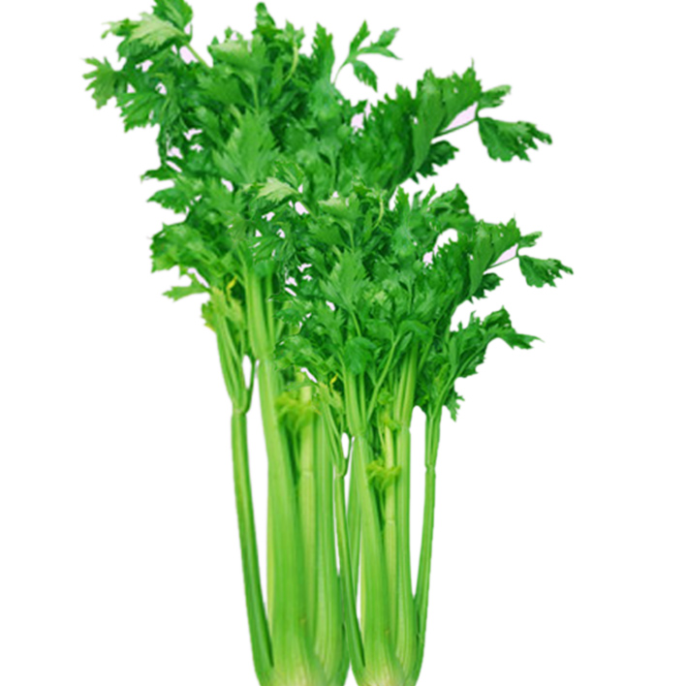
芹菜
有其特殊的香味
平肝清熱、發汗解熱、降血壓 和通血路的作用
《本草推陳》：「治肝陽頭暈， 面紅目赤，頭重腳輕，步行飄搖等症。」可以改善肝臟問題
含豐富維他命C、D、B1、B2、葉酸、鈉、鉀等礦物質
每一根芹菜含35mg的鈉，高鈉很可能讓高血壓患者血壓升高，所以芹菜最好用來保健，而不能控制血壓。

Slide 47
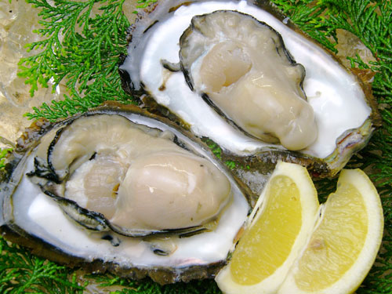
牡蠣
甘鹹味寒，主要入肝腎兩經， 有滋陰養血、消除煩熱失眠症 狀的功用。
富含ω－３脂肪酸，也就是含有EPA(Eicosapentaenoic acid)及DHA，這是一種多元不飽和脂肪酸，可以降低血液中過多的膽固醇，預防脂肪肝與心血管疾病。
能預防膽固醇堆積過多，不能良好控制心血管疾病，所以一般鼓勵攝取不飽和脂肪酸取代飽和脂肪酸，以預防血液的凝集或膽固醇增加。

Slide 48
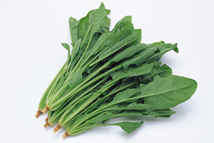
菠菜
有「蔬菜之王」的美稱
能舒肝養血，性涼味甘，可利五臟、活絡血脈，止煩渴助消化
具有滋陰潤燥，舒肝養血等作用，對肝氣不舒併發胃病的輔助治療常有良效。
含有營養素包括維他命K、葉酸、草酸、礦物質和蛋白質，鐵質含量高
菠菜豬肝湯是調養肝病的食療佳方

Slide 49
豬肝菠菜湯
適應症：缺鐵性貧血、慢性便秘、夜盲、食慾不振
原料：菠菜50公克、豬肝25公克，鹽、酒、醋、太白粉適量。
製作：
1.菠菜去黃葉洗淨。
2.豬肝洗淨，切片，用鹽、酒、醋、太白粉拌勻備用。
3.放入500㏄的水，加調味料，水滾後先放菠菜，倒入豬肝片，繼續燒開約兩分鐘，加蔥即可。
功效：豬肝性溫味甘苦，能補肝明目養血；此湯能疏肝明目、下氣調中、補血通脈、利水通便，因為簡單、效用佳，是調養肝病與保養肝臟的首選。

Slide 50
茵陳舒肝茶
適應症：輕度肝發炎，脂肪肝、肝曾有損傷者，或是肝火旺者。
原料：茵陳18公克、白芍10公克、紅棗七枚、山槴子10公克、柴胡18公克、生甘草10公克、連翹10公克
製作：同時入瓷鍋中，加水適量，煎至二碗半即可，分三餐飲用。
功效：此茵陳蒿茶可舒肝、利濕熱，用於預防肝炎。

Slide 51
赤色食物調養法
中醫有「夏屬火，其氣熱」的說法，夏季為萬物生長、新陳代謝速度加快的季節，與火的上炎、熱力四散相似，而紅色食物大都具有溫熱、能量較多、陽氣具足的特性；依對應理論，紅色食物能夠影響我們的心與小腸，多半有補血、生血、活血及補陽的功效，所以較適用於「虛證」及「實證」，如形體瘦弱、臉色不光潤、貧血、心悸、四肢冰冷、手足無力等症狀。

Slide 52
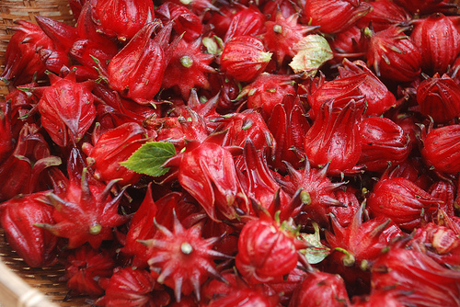
洛神花
清熱、解渴、止咳、降血壓，可治中暑、咳嗽、酒醉、高血壓
研究指出洛神花有很強的抗 氧化功能、抗腫瘤、保護心 血管、保護肝臟及降血壓的 功能
目前洛神花多數製成蜜餞，含高鹽、高甜度，對於心血管、腎臟是一種負擔，如果要護心養生，最好選用未加工的洛神花。

Slide 53
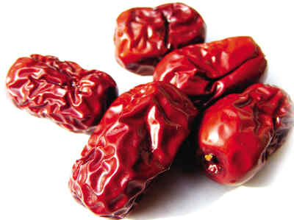
紅棗
又稱大棗，補脾胃、養心安神
現代藥理學發現，紅棗含有維他命C和A、蛋白質、脂肪、醣類等豐富的營養成份，具有保護肝臟，增強體力的作用，對於胃部虛弱食慾不振，脾臟功能不好、心律不整等一切虛證有助益

Slide 54
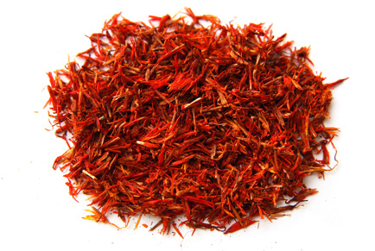
紅花
性味辛、溫，入肝、心經，又稱為「紅藍花」、「川紅花」或「草紅花」
主要功效為活血祛瘀，有活血通經、破瘀生新、消腫止痛、發汗解熱等功效
主治婦女經期腹痛、經閉難產、產後瘀血排不乾淨，以及跌打損 傷、瘀血疼痛等症狀。

Slide 55
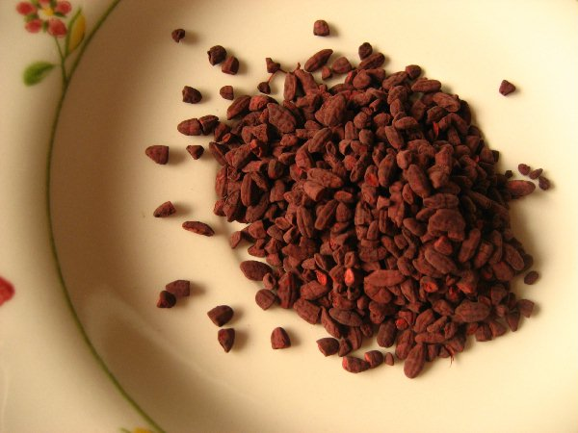
紅麴
可降低膽固醇，還能預防心血管疾病
《本草備要》：「性味甘溫，色赤，入營而破血，燥胃消食，活血和血。主治赤白下痢，跌打損傷，產 後惡露不盡。」

Slide 56
服用抗生素紅黴素或維生素B3時，不可食用紅麴
葡萄柚會讓紅麴中的降血脂肪的成分突然升高，對於血脂的控制失常，所以吃紅麴健康食品者不可以喝葡萄柚汁或吃葡萄柚。

Slide 57
紅桂當歸雞
原料：雞腿2隻、當歸20公克、甘草10公克、枸杞10公克、桂圓20公克、紅棗15顆、紅糖適量、薑少許
製作：
1.紅棗洗淨，薑洗淨，切片備用。
2.鍋內加入1000㏄的水，放入所有材料，大火煮滾之後，轉小火燉48分鐘。
3.最後加入適量鹽調味，即可。
功效：當歸可以補血、活血、調經，是婦女滋補聖品，月經不調、痛經、風濕痛、跌打損傷、腸燥便秘等都可以用；要喝湯吃雞肉，補心氣，女性只要氣血調得順，氣色就會好，人看起來就漂亮。

Slide 58
洛神紅莓茶
適應症：輕微心血管疾病者，預保養心血管者。
原料：洛神花8朵、蔓越莓果汁350㏄、蘋果1顆。
製作：
1.蘋果洗淨去皮切小塊。
2.洛神花加入蔓越莓果汁與水各350㏄，煮出蘋果味道即可。
功效：洛神花可以降血壓、保護心血管系統，富含維生素C，維生素C易因熱與久放而氧化，所以這道藥茶要趁新鮮喝。

Slide 59
黃色食物調養法
黃色對應人體五臟—脾，與六腑—胃，所以黃色食物如地瓜、黃豆等等，都可以保護脾胃健康，維持脾主運化、主升清，脾統血的功能；這些功能主要是將吃進的食物轉化為營養，再將這些營養物質傳送至全身，並代謝身體的廢棄物，是身體血液、精氣、身體運轉時動力的來源，五臟六腑皆仰賴脾胃的滋養，也就是說人體的健康與否，都看脾胃功能是否良好，也應證「脾胃為後天之本」這一句話。

Slide 60
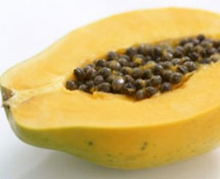
木瓜
有「萬壽果」之稱，顧名思義多 吃可延年益壽
性味甘平、微寒，入脾、胃、肺經，助消化、消暑解渴、潤肺止咳
含有大量的木瓜酵素，幫助消化，可以分解魚、肉，欲改善慢性消化不良、胃炎、胃痛或十二指腸潰瘍者，宜多食用青木瓜
體質虛弱及脾胃虛寒者，不能吃冰冷的木瓜
吃木瓜能使肌膚光滑細緻，解除肌膚敏感的現象

Slide 61
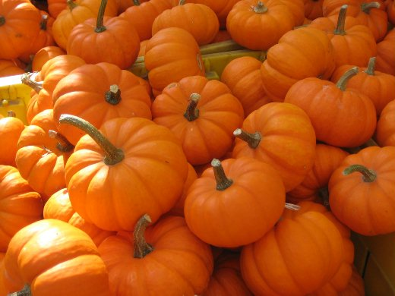
南瓜
性味甘、溫平、無毒，入胃、大腸經，可以溫體、潤肺、補脾、增進食慾，治胃痛、止痛、安胎等，平常手腳冰冷，易疲倦、體力差、貧血的人可多食。
含有豐富的營養素，其澱粉與糖類容易被人體分解、吸收

Slide 62
胡蘿蔔素含量是瓜類中最高的，胡蘿蔔素在體內轉換成維生素A，有保護皮膚和黏膜的作用，對治療冷虛、胃潰瘍、預防感冒、美容等相當有效。
含豐富鋅量，對性功能有益。
南瓜種子含有很多蛋白質和脂肪，南瓜子含油量達50%，在漢方裡稱為南瓜仁，豐富的油脂一定有潤便滑腸的效果，還有降低血壓、防止白髮、止咳化痰的作用。

Slide 63
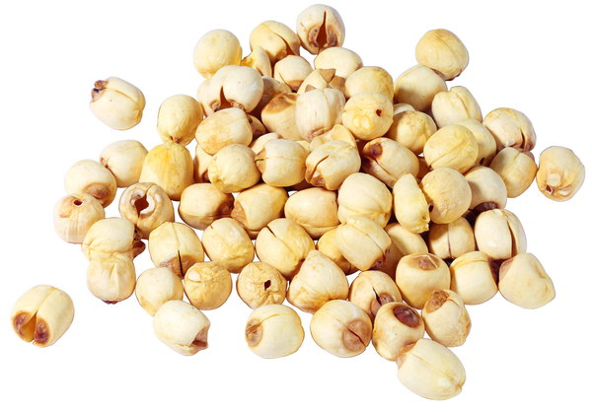
蓮子
是收斂強壯的藥品，能補 中安心止瀉，
《本草綱目》說：「蓮子可以厚腸胃，治白帶。」
有收斂作用，常食可治療脾虛洩瀉
兒童腸胃消化不良，整日煩躁不寧，或是飲食日見減少，可用蓮子。
老年人失眠而多夢，神思煩亂，可用蓮子，能安臥寧神助睡眠。

Slide 64
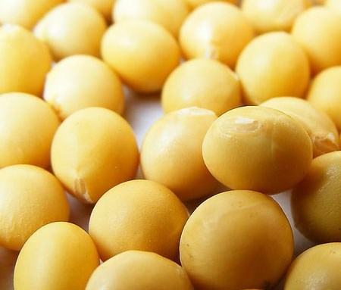
黃豆
性味甘、平，入脾、胃經， 清熱利小便、解毒
製成豆漿性寒，腸胃易於消化吸收，能清利大小便、解熱潤肺、寬中下氣；主治胃中積熱、水脹腫毒、小便不利。
黃豆營養豐富，容易被腸胃吸收消化，富含蛋白質，是素食主義者最主要的蛋白質來源，多喝豆漿、吃豆類食品不但可以滋養脾胃，養顏美容。

Slide 65
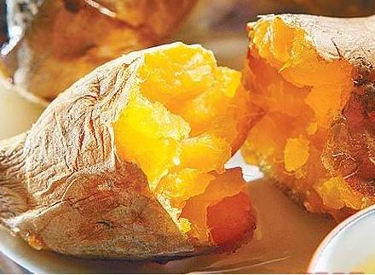
地瓜
營養豐富，所含的粘蛋白，是一種多糖和蛋白質的混合物，能保持人體血管壁的彈性，防止動脈粥樣硬化的發生。
含豐富的膳食纖維，膳食纖維在腸道中不被吸收，吸水性好，可預防便秘和某些腸道疾病。

Slide 66
地瓜體積大，熟食香甜，易使人產生飽腹感，不愧為價廉物美而有益健康的減肥食品，時下地瓜及其製品已成為老少喜愛的健美與養生食品，深受青睞。
地瓜含有高量澱粉，吃多了會使胃分泌大量胃酸，所以胃功能不好或胃酸過多的人，一次吃一小條地瓜為宜。

Slide 67
木瓜牛奶
適應症：消瘦、消化不良者。
原料：木瓜半個、牛奶250㏄、開水100㏄、布丁半個。
製作：
1.將木瓜洗淨、去皮、切塊。
2.將木瓜塊、牛奶、布丁倒入果汁機中，打勻即可
功效：木瓜是營養豐富的水果，有健脾胃、助消化、通兩便、清暑解渴等效果，用於食治消化不良、胃炎胃痛、十二指腸潰瘍、心脘痛、高血壓者皆宜，但最好不要加糖，牛奶量適中就好，或者可以加開水，以免過甜而刺激胃酸。

Slide 68
糙米黃豆漿
適應症：腸胃吸收不佳者、皮膚彈性差者。
原料：糙米粉2湯匙、豆漿350㏄
製作：將溫熱豆漿加入2匙糙米粉，攪拌均勻即可。
功效：豆漿最大的優點是很容易被腸胃消化、吸收，豆漿的黃豆蛋白中含有寡糖，對消化能力較差的人，具有改善腸內細菌的作用，幫助消化；糙米含有豐富的天然植物纖維，可促進腸道蠕動，增加飽足感，使腸內宿便易於排出，帶來健康的美麗。

Slide 69
白色食物調養法
五臟中的肺對應五色中的「白色」，在季節上對應到秋季；中醫以白色食物來預防秋燥，白色食物多偏寒涼，一般體質可以放心使用，但是過敏性體質者，這時要著重「補氣」，補足「肺衛」之氣，增強對於秋燥以及外邪的防禦能力，要偏向溫補，忌吃寒涼食物；可適當服用一些富含維生素的食品，也可以選擇多種成分的綜合維他命，選用宣肺化痰、滋陰益氣的中藥，如人參、沙參、西洋參、百合、杏仁、川貝等，對緩解秋燥有良效。

Slide 70
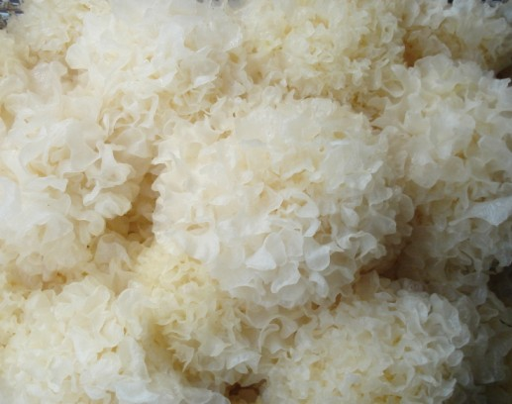
銀耳
味甘淡、性平，無毒，入肺、 胃、腎三經，有生津潤肺、益 氣活血、滋陰養胃、補腦強心作用，適用肺熱咳嗽、肺燥乾咳、胃腸燥熱、便秘等症
被譽為「長生不老藥」、「延年益壽品」、「菌中之王」，滋潤而不膩滯，對體虛、久病初癒，不宜用其他補藥的病人及陰虛內熱，內熱而有出血傾向者更為適量
感冒初起口乾者忌用，或風寒感冒，如感冒怕冷、咳嗽、痰多清稀如水者，忌服

Slide 71
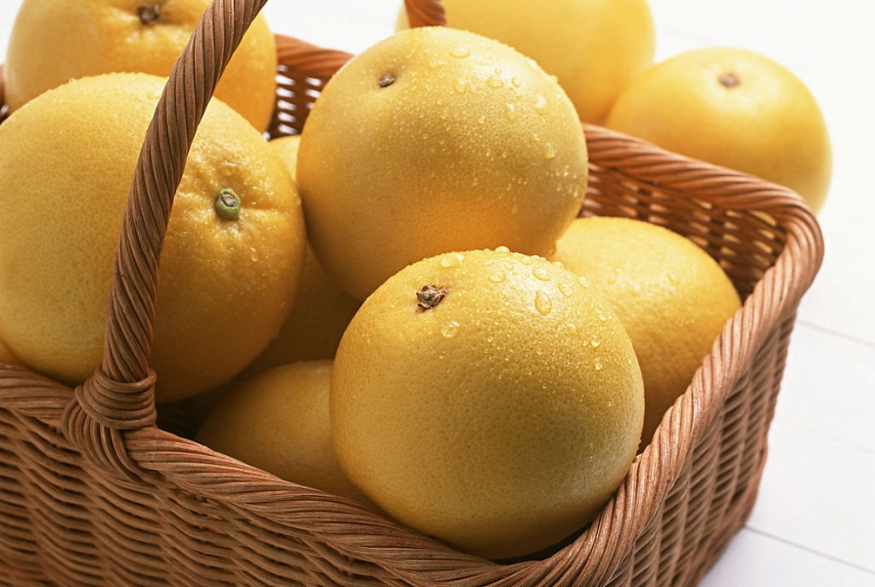
梨子
有潤肺、止咳、消痰、降 火等功用。在秋季若因氣 候過度乾燥，繼而出現口渴、便秘、乾咳等；或因內熱導致煩渴、咳喘及痰黃等症狀，可多食梨。
性質偏寒，想要用梨子養生前要考慮是否適合自己的體質，體質虛寒、寒咳者不宜生吃梨，必須隔水蒸過、煮湯，或與藥材清燉亦可；若有長期腹瀉的人，不宜多吃水梨，因水梨性寒，多食腹瀉加劇

Slide 72
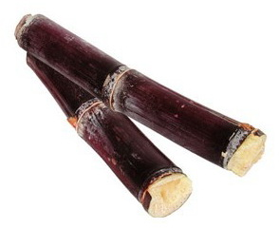
甘蔗
味甘，平，無毒，主下氣和中，助脾氣，利大腸，消痰止渴，除心胸煩熱，有滋陰潤燥、和胃止嘔、清熱解毒之功效
對於因陰液不足所導致口乾、咳嗽痰少、大便秘結等症，可利用多食甘蔗來改善症狀。熱性病飲生蔗汁最好，喻 為「天生復脈湯」。但甘蔗汁 煮熱則性轉溫，則有溫補功效

Slide 73
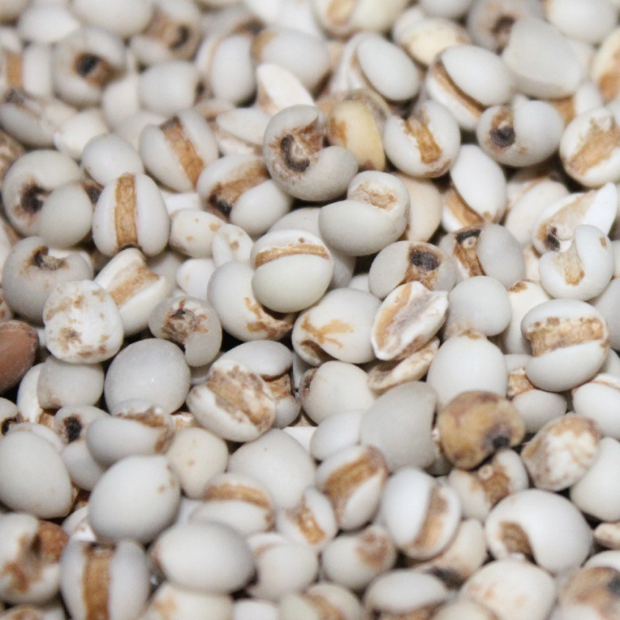
薏苡仁
性味甘淡微寒，歸脾、肺、腎經，具有美白養顏的功效，性屬平和，補而不膩。
《本草綱目》記載：「健脾益胃，補肺清熱，去風去濕」

Slide 74
薏苡仁有滲濕、健脾是其兩大功能
傳統上用於小便不利、水腫、腳氣、濕溫、泄瀉、帶下、痺痛等症狀。
現代科學分析，薏苡仁含蛋白質、脂肪、氨基酸、礦物質、鉀、鈣、鎂、磷、鐵、鋅、錳以及維生素B1、B2、E及纖維素等，有益人體健康。

Slide 75
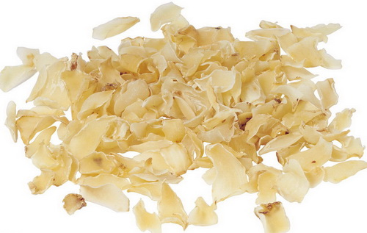
百合
性味甘，微寒，入心、 肺經，用於潤肺止咳、 寧心安神。
常用來治療慢性咳嗽、乾咳，或痰中帶血等症狀。具有寧心安神作用，用於熱病後餘熱未清、神思恍惚之症。
現代研究發現其含有澱粉、蛋白質、脂肪、糖、鈣、磷、鐵及微量的秋水仙素，具有止咳作用。

Slide 76
百耳潤肺湯
適應症：虛勞咳嗽。
原料：銀耳15公克，百合10公克，冰糖適量。
製作：
1.取將銀耳放入溫水中浸泡至回軟，摘去根蒂洗淨，瀝乾水分。
2.百合掰開洗淨，撕去內膜待用。
3.湯鍋置火上，倒入水600㏄適量，先放冰糖溶化，再放銀耳、百合一起煮沸，煮沸後改用小火燉15分鐘即成。連吃15天。
功效：銀耳、百合同為白色食物，潤肺、止咳的佳品，治療痰中帶血、虛熱口渴，但不適用於風寒感冒的咳嗽與不舒服。

Slide 77
百合蜜汁
適應症：適合於肺燥咳痰、咽乾、聲音嘶啞及慢性支氣管炎之患者服用。
原料：生百合、紅肉西瓜、蜂蜜、白糖各50公克。
製作：將材料同放入鍋內，加入800㏄的水煎煮至一半水量即可食用。
功效：滋陰潤肺、宣肺化痰。

Slide 78
黑色食物調養法
中國人有句俗話「遇黑三分補」，不管是黑糯米、黑豆、黑芝麻、烏骨雞，只要加上個黑字，滋補的成分便高了許多，因為五色的「黑」對應到五臟的「腎」，中醫說「腎為先天之本」，所以中國人將黑色食物與補腎之間畫上等號；腎臟在季節上對應到冬季，中醫說「冬貯藏精」，冬天人體的消耗少、消化好，適於進補，中國人冬令進補的習俗便是由此而來。

Slide 79
黑色食物調養法
黑色食物被認為具有非常強效的食補作用，主要入肝腎二經；一般而言，有「缺氧」現象的人，如氣色白、頭暈眼花、四肢無力等等，除了心臟功能不好外，大多屬於腎臟不佳，會有耳鳴、耳聾、口乾、腰酸、白髮、掉髮、水腫、小便不利、不孕等症狀，因此，有上述症狀的人在食物顏色選擇上應多吃黑色食物。

Slide 80
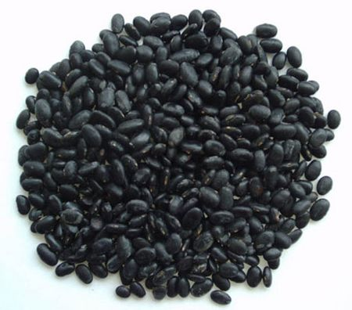
黑米
黑米是一種藥、食兼用的大米，米質佳，是稻米中之珍品，古為「貢米」，營養價值比一般白米高
每100公克含蛋白質11.3公克，普通白米僅含6-8公克，還含有多種維生素和鋅、鐵、硒等必需微量元素

Slide 81
黑米
黑米的顏色主要是因為外皮中含有花青素類色素，這種色素本身具有很強的抗氧化作用
滋陰味腎，補胃暖肝，明目活血，健身功效顯著。用它入藥，對頭昏、貧血、白發、眼疾等療效甚佳。

Slide 82
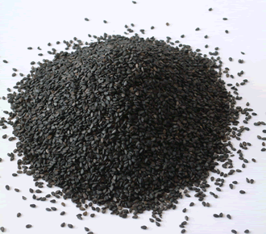
黑芝麻
性味甘平，入肝腎二經，可潤燥 滑腸，有滋養肝腎的作用，治療 病後體虛、眩暈等症，一般人食 用可補中益氣、滋養五臟
含有大量不飽和脂肪酸、維他命E、卵磷脂、葉酸、菸鹼酸、蛋白質、鈣、鐵、磷等。
不飽合脂肪酸可降低膽固醇，預防動脈硬化，也因為含有很多脂肪油，所以有潤燥滑腸的作用，對於血虛腸燥便祕有很好的效果；維他命E可清除體內自由基，具有抗衰老的作用

Slide 83
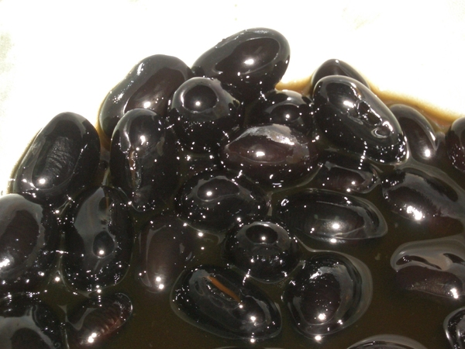
黑豆
黑豆味甘性平，入腎經，黑豆是一種天然的防老抗衰食物，黑豆有駐顏、明目、烏髮的功效，《本草綱目》記載「食烏豆，令人長肌膚，益顏色，填筋骨，加氣力，補虛能食，延年益壽」，其纖維質對整腸亦有幫助，可以防止便秘的發生。
黑豆含有豐富的蛋白質和脂肪。由於含有維他命B1、B2、B6、葉酸、微量元素 銅、鐵、鈷等，所以具有使白髮 變黑髮的作用，黑豆還有抑制人 體吸收動物性膽固醇作用。

Slide 84
何首烏
何首烏味苦、澀，微溫。制熟則味甘，入肝、腎經；用黑豆汁九蒸九曬而成的是制首烏。
何首烏補肝腎，益精血，潤腸通便，以現代藥理分析何首烏，其含有澱粉、脂肪、卵磷脂，卵磷脂等物質，除了有強化神經的作用，還能阻止膽固醇的沉積，減輕動脈粥狀硬化。

Slide 85
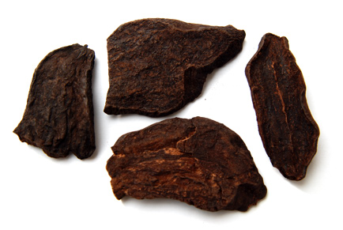
何首烏
何首烏的部分成份可以和膽固醇結合，減少腸道對於膽固醇的吸收，阻止膽固醇沉積在肝臟，降低脂肪肝之發生機率，何首烏還可以升高淋巴細胞中的T細胞，具增強免疫功能。

Slide 86
翠玉五物湯
適應症：腰膝酸軟、排尿不順者。
原料：排骨1斤、黑豆30公克、黑棗10公克、冬瓜皮50公克，黑糖、清華桂各適量。
製作：
1.將排骨先以滾水去油。
2.將排骨燉煮黑豆、黑棗、冬瓜皮，煮湯食用，待黑豆軟了後加入調味料黑糖、清華桂，即可。
功效：有補肝增強腎功能之效。

Slide 87
助腎首烏茶
適應症：頭暈、腰膝酸軟無力。
原料：何首烏20公克、紅棗10顆。
製作：將鍋中放入800㏄的水，再放入原料，以大火煮滾後，再以小火煮20分鐘即可，一天一杯，也可以一次煮3-4天份放冰箱儲藏，要喝的時候加以溫熱。
功效：補肝益腎、延緩老化，治療腎虛的頭暈、腰膝酸軟無力。

Slide 88
謝謝
陳潮宗醫師
診所地址:台北市大同區民權西路149號
聯絡電話:(02)2592-2222
診所網址:http://www.drnice.com.tw/
E-MAIL : cct142@ms72.hinet.net

